Slide 1
j2ee + Spring
Лекция 1.
Введение

Slide 2


Немного о себе
Программист (iOS + Android, C++, Java, …)
ACS – разработка систем для федеральных заказчиков
Хобби: разрабатываю игры
E-mail: mrdekk@yandex.ru
Приходите к нам работать!

Slide 3
Что предстоит изучить
Платформа j2ee
Что такое Enterprise и зачем он нужен
Некоторые архитектурные вопросы Enterprise приложений
Spring Framework как средство сохранить разум при Enterprise разработке
Основные технологии для повседневного использования
Практические пример применения изучаемых технологий
Все о чем рассказал – все попробуем
Практики гораздо больше чем теории (можете задавать вопросы)
Сделаем интернет-витрину в качестве учебного проекта

Slide 4
Материалы к лекциям
Хорошая новость
Все материалы лекций, практик и мой код будут на github
Вот тут: https://github.com/mrdekk/j2ee_course

Slide 5
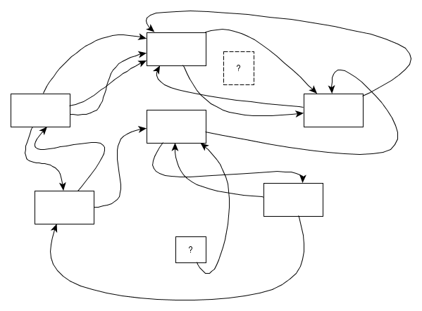
Архитектура приложений
Плохая архитектура. Что вы думаете об этой картинке?

Slide 6
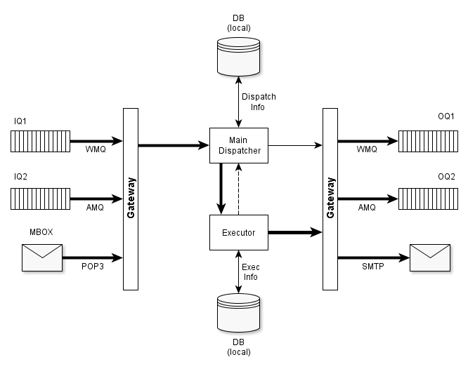
Архитектура приложений
Хорошая архитектура. А что об этой картинке?

Slide 7
Важно!
При проектировании архитектуры приложения
Разбить логику приложения на слабо-связанные модули
Описать (или хотя бы разработать) схему связи этих модулей
Модули реализовать в виде классов (набора классов)
Связи реализовать через механизм DI/IoC
DI := Dependency Injection
IoC := Inversion of Control

Slide 8
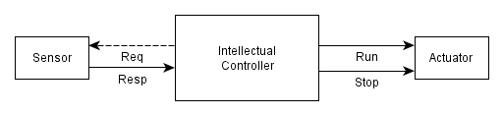
Inversion of Control
Inversion of Control есть паттерн объектно-ориентированного программирования, который позволяет снизить связность объектов.
Разберем задачу на примере. Предположим, что у нас есть задача интеллектуального управления кондиционером в комнате. У нас есть датчик, устройство управления кондиционером и собственно модуль который нам надо реализовать.
Какие варианты модулей Вы бы предложили?

Slide 9
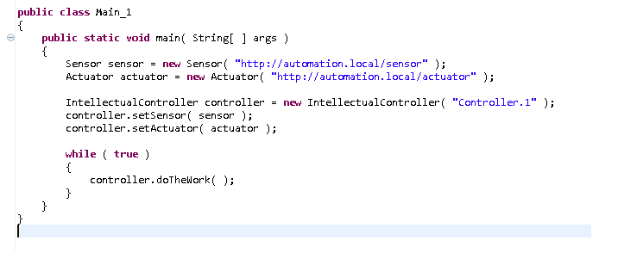
Inversion of Control
Как это делают обычно?
Какие проблемы Вы здесь видите?

Slide 10
Inversion of Control
Как это делают обычно?
Какие проблемы Вы здесь видите?
А что если мы захотим поменять урлы? Конфиги
А что если мы захотим создать другой датчик? Условия
А что если мы захотим создать другое исполнительное устройство? Условия
А что если мы захотим делать работу не постоянно, а запланировать? …
…

Slide 11

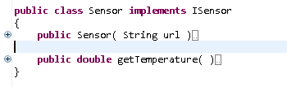
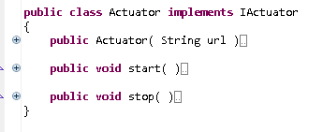

Inversion of Control
Компоненты
Датчик (ISensor)
Исполнительное устройство (IActuator)
Тем самым мы абстрагируемся от деталей реализации конкретных модулей, что приводит нас к первому из двух принципов IoC:
“Модули верхнего уровня не должны зависеть
от модулей нижнего уровня.
Оба должны зависеть от абстракции.”

Slide 12
Dependency Injection
Dependency Injection – один из подходов к реализации Inversion of Control.
Однако, делать это надо не вручную!

Slide 13
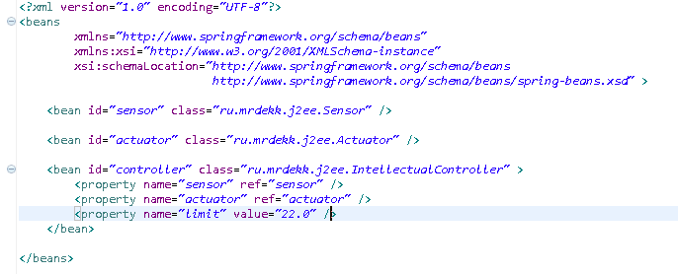
IoC-контейнер
Как правило для этого предназначен IoC контейнер.
Задачи:
Создавать объекты
Устанавливать зависимости

